Slide 1
Министерство промышленности и науки Свердловской области
Стратегия промышленного
и инновационного развития Свердловской области
на период до 2035 года.
Баженов Сергей Иванович, доктор экономических наук, профессор.
2018 год

Slide 2
Разработчики Стратегии
Министерство промышленности и науки Свердловской области
Ответственный исполнитель
Министерство промышленности и науки Свердловской области
Ответственный за контроль и реализацию Стратегии:
Министр промышленности и науки Свердловской области, член Правительства Свердловской области – С.В. Пересторонин

Slide 3
Оценка и анализ развития отраслей промышленности Свердловской области
По итогам 2016–2017 годов можно констатировать, что промышленность Свердловской области во многом сумела адаптироваться к новым реалиям экономического развития в условиях изменения мировой конъюнктуры рынка.
Это позволило региону перейти от стагнации в 2013–2015 гг. к 7% росту в 2016 г и к 3% росту в 2017 г.
Индекс промышленного производства (% к предыдущему году)

Slide 4
Отраслевая структура промышленности Свердловской области на 2017 г
Отраслевая структура промышленности области за период 2011-2017 годов претерпела изменения в сторону увеличения доли металлургического производства на 6,2%.
В то же время наблюдается рост вклада химического производства в общий объем промышленной отгрузки на 1,7% и машиностроительного комплекса – на 0,7%. При этом добыча полезных ископаемых упала на 2,1%.

Slide 5
Инновационное развитие
В Свердловской области 104 организации профессионально заняты научными исследованиями и разработками, в том числе: – 24 научные организации, подведомственные ФАНО России; – 51 отраслевой научно-исследовательский и проектный институты; – 29 вузов, где обучается более 121 тыс. студентов.
Свердловская область входит в первую десятку регионов РФ по количеству выданных патентов, занимая 5 строчку рейтинга без учета Москвы и Санкт-Петербурга, в УрФО – занимает 1 место по данному показателю.
Регион занимает 5 место среди субъектов РФ и 2 место среди субъектов УрФО по числу созданных передовых производственных технологий – по итогам 2017 года создано 85 таких технологий.
По состоянию на 01 октября 2017 года аккредитацию в реестре технопарков Свердловской области подтвердили 9 организаций. Резидентами технопарков являются 125 малых и средних инновационных предприятий. Численность работников в этих организациях составляет 3 711 человек.

Slide 6
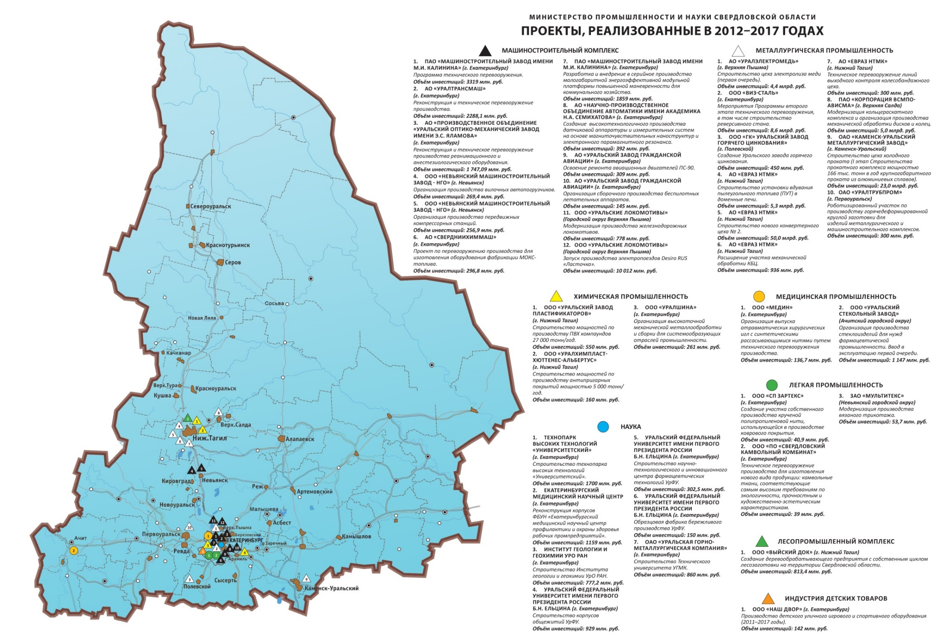

Slide 7
Ключевые вызовы промышленного и инновационного развития Свердловской области
Дефицит квалифицированных (прежде всего инженерной направленности) кадров для промышленности, а также в сфере научных исследований и разработок.
Низкие темпы повышения производительности труда в промышленности (по сравнению с зарубежными конкурентами).
Структурный дисбаланс производственного комплекса Свердловской области в сторону монопрофильности промышленности региона.
Высокая конкуренция среди регионов России за привлечение инвестиций на территорию субъектов РФ, участие в федеральных инициативах развития территорий, вхождение в пилотные проекты развития территорий.
Усиливающийся дисбаланс в качестве среды обитания, инфраструктурной обеспеченности и трудовой деятельности на различных территориях Свердловской области.
Высокая техногенная нагрузка на окружающую среду.

Slide 8
Цель Стратегии
– развитие базовых и перспективных отраслей промышленности Свердловской области за счет структурных, технологических и продуктовых изменений, направленных на повышение инновационной активности промышленных предприятий и укрепление их рыночных позиций на мировом и внутреннем рынке.
В рамках реализации стратегии промышленного и инновационного развития Свердловской области выделено два принципа выделения приоритетов:
межотраслевой – определяет приоритеты межведомственного характера, направление на качественное развитие всех отраслей социально-экономического развития Свердловской области;
производственно-технологический – определяет приоритеты промышленного и научно-технологического характера, направленные на повышение уровня технологического уклада региональных производственных предприятий, на содействие в реализации трансферта технологий, прикладных исследований и разработок со стороны науки в промышленное производство.

Slide 9
Задачи Стратегии
содействие субъектам промышленной деятельности в технологической модернизации производств, продвижении на международные и межрегиональные рынки промышленной продукции и формировании кооперационных связей субъектов науки, образования, промышленности и малого предпринимательства;
стимулирование инновационной активности субъектов промышленной деятельности за счет повышения спроса на инновационную продукцию и результаты фундаментальных и прикладных исследований, выполняемых организациями Свердловской области;
стимулирование производства товаров народного потребления;
создание условий для подготовки и повышения квалификации занятых в реальном секторе экономики за счет формирования запроса на компетенции специалистов будущих технологических переделов.

Slide 10
Основные мероприятия Задача 1
Предоставление субсидий промышленным предприятиям на возмещение части затрат на реализацию инвестиционных проектов по модернизации и техническому перевооружению производственных мощностей;
Субсидия фонду «Фонд технологического развития промышленности Свердловской области» на предоставление финансовой поддержки субъектам промышленной деятельности;
Привлечение федеральных средств для реализации предприятиями проектов, направленных на развитие производства конкурентоспособной промышленной продукции;
Анализ международных рынков с целью определения перспективных экспортных ниш и производственных возможностей предприятий;
Реализация мер, направленных на продвижение промышленной продукции на рынки государственных корпораций, крупных холдингов и естественных монополий;
Организация подготовки и проведения выставочно-ярмарочных и конгрессных мероприятий;
Заключение соглашений о сотрудничестве с другими субъектами РФ;
Развитие системы кооперации между субъектами промышленной, научной, образовательной деятельности, а также субъектами малого и среднего предпринимательства.

Slide 11
Основные мероприятия Задача 2
Сопровождение реализации пилотных проектов по внедрению наилучших доступных технологий в промышленное производство;
Предоставление субсидий резидентам технопарков на возмещение затрат, связанных с производством и реализацией инновационной продукции;
Предоставление субсидий из областного бюджета управляющим компаниям технопарков на финансовое обеспечение затрат по содержанию и развитию инфраструктуры технопарков;
Предоставление премий Губернатора Свердловской области молодым ученым;
Предоставление субсидий Фонду «Екатеринбургский общественный Научный Демидовский фонд» ;
Предоставление субсидий некоммерческим организациям на финансирование и организационно-техническое сопровождение научных проектов;
Реализация приоритетного проекта «Вузы как центры пространства создания инноваций на территории Свердловской области»;
Содействие по созданию в регионе университетских центров инновационного, технологического и социального развития;
Получение технопарком «Университетский» статуса регионального представительства Сколково на Урале.

Slide 12
Основные мероприятия Задача 3
Разработка и реализация программы по сбалансированному экономическому росту, подкрепленному спросом населения на производимую продукцию.
Задача 4
Организация и проведение Национального чемпионата сквозных рабочих профессий высокотехнологичных отраслей промышленности по методике WorldSkills;
Реализация проекта «Славим человека труда!», организация и проведение конкурса «Лучший молодой работник организаций оборонно-промышленного комплекса РФ, расположенных на территории Свердловской области»;
Реализация проекта «Уральской инженерной школы» в части, касающейся Министерства промышленности и науки Свердловской области.

Slide 13
Механизмы реализации стратегии
Основные механизмы:
Мониторинг развития отраслевых рынков Свердловской области, территорий УрФО, России, стран ближнего и дальнего зарубежья;
Организационная и координирующая поддержка промышленных предприятий, научных и образовательных учреждений исполнительными органами государственной власти Свердловской области;
Активное взаимодействие органов государственной исполнительной власти, представителей промышленного комплекса, а также научно-образовательных организаций при реализации бюджетной поддержки;
Своевременное внесение в документы территориального планирования Свердловской области объектов промышленной и инженерно-транспортной инфраструктуры федерального, регионального и муниципального уровня;
Инициация и поддержка органами государственной исполнительной власти Свердловской области в привлечении федеральных инвестиций в проекты развития промышленного комплекса, включая инновационные проекты.

Slide 14
Механизмы реализации стратегии
Дополнительные механизмы:
Реализация комплекса мероприятий, обеспечивающих укрепление позиций Свердловской области в сфере реализации государственной политики по противодействию незаконному обороту промышленной продукции.
Содействие предприятиям в установлении межрегиональных и международных контактов с потенциальными потребителями и инвесторами;
Стимулирование развития малого и среднего бизнеса, в т.ч. производственного;
Содействие участию субъектов промышленной деятельности в процедурах гос. заказа;
Формирование новых возможностей и нишевых рынков в моногородах Свердловской области путем создания и развития территорий опережающего развития (ТОСЭР);
Содействие регулированию ставок ввозных таможенных пошлин, снижающихся по широкому перечню товаров до 0%, при наличии аналогичной продукции в регионе;
Содействие предоставлению приоритета местным трудовым ресурсам, в том числе высвобождающимся с закрывающихся неэффективных предприятий.

Slide 15
Механизмы реализации стратегии
Предусмотрен комплекс финансовых и нефинансовых мероприятий, направленных на достижение поставленных целей:
развитие Фонда технологического развития промышленности области;
внедрение и применение специальных инвестиционных контрактов;
комплекс специальных субсидий в т.ч.
промышленным предприятиям на возмещение части затрат на реализацию инвестиционных проектов по модернизации производственных мощностей;
Фонду технологического развития промышленности Свердловской области на предоставление финансовой поддержки субъектам промышленной деятельности;
резидентам технопарков на возмещение затрат, связанных с производством и реализацией инновационной продукции;
промышленным предприятиям на возмещение затрат на части лизинговых платежей и (или) возмещение части первоначального взноса при заключении договора лизинга отечественного оборудования;
промышленным предприятиям на возмещение затрат на приобретение исключительных прав на патенты, а также лицензий на использование объектов интеллектуальной собственности для реализации инвестиционных проектов;
развитие технопарков.

Slide 16
Горно-металлургический комплекс
Актуальные направления развития промышленных отраслей
разработка и актуализация справочников наилучших доступных технологий и нормативов выбросов в соответствии с Федеральным законом от 21 июля 2014 года № 219-ФЗ «О внесении изменений в Федеральный закон «Об охране окружающей среды» и Распоряжением правительства Российской Федерации от 31 октября 2014 года № 2178-р;
снижения чрезмерно высоких ставок заемного финансирования для обеспечения инвестиционной привлекательности проектов по производству металлургической продукции высоких переделов, специальных сталей и сплавов, порошковой металлургии;
стимулирование инновационных разработок и активизация их внедрения в производство посредством использования конкурентных преимуществ;
вовлечение большего количества металлического лома в переработку в качестве сырья посредством поддержания благоприятного инвестиционного климата, стимулирующего проведение реконструкции действующих предприятий;
воссоздание непрерывной системы переподготовки кадров и повышения квалификации инженерно-технических работников;
создание благоприятного правового и экономического климата для формирования и развития малого инновационного предпринимательства.

Slide 17
Машиностроительный комплекс
Актуальные направления развития промышленных отраслей
увеличение объема и доли выпуска инновационной и высокотехнологичной продукции;
развитие производства высокотехнологичной продукции гражданского назначения предприятиями ОПК;
содействие процессам модернизации производства предприятий ОПК, применения результатов НИОКР и развития новых технологических переделов;
выход продукции предприятий машиностроения на новые зарубежные рынки;
стимулирование процессов импортозамещения и научно-технологической кооперации предприятий машиностроения и организаций науки и высшего образования;
формирование новых производственно-технологических направлений и переделов специализации;
получение новых продуктов по итогам проведения отраслевых НИОКР и приобретения ключевых технологий для разработки и освоения производства востребованных на рынке новых видов продукции;
стимулирование процессов цифровизации производства в соответствии с мировыми стратегиями трансформации в цифровую экономику;
содействие модернизации и внедрению инновационных технологий в базовых секторах машиностроительного комплекса;
формирование и развитие новых отраслей и производственно-технологических переделов специализации, обладающих значительным экспортным и инновационно-технологическим потенциалом
интеграция предприятий машиностроения и ОПК в реализацию глобальных проектов.

Slide 18
Лесной комплекс
Актуальные направления развития промышленных отраслей
создание условий для формирования лесопромышленного кластера;
развитие регионального машиностроения для лесного комплекса;
стимулирование развития внутреннего рынка лесоматериалов;
внедрение новых востребованных программ, направленных на развитие промышленности, увеличение лесозаготовки;
стимулирование развития переработки древесных отходов и неликвидной древесины;
переход от заявительного к планируемому лесопользованию на основе лесного плана и прогрессивных лесохозяйственных регламентов;
организация государственной инвентаризации лесов на землях лесного фонда;
разработка схемы приоритетного транспортного освоения перспективных лесных ресурсов;
разработка проектной документации и инфраструктурное обустройство приоритетных к освоению участков в нераспределенном государственном лесном фонде;
выполнение НИОКР для государственных нужд Свердловской области в соответствии с приоритетными направлениями науки, технологии и техники;
воссоздание непрерывной системы переподготовки кадров и повышения квалификации ИТР.

Slide 19
Легкая промышленность
Актуальные направления развития промышленных отраслей
стимулирование процессов модернизации и технического перевооружения предприятий для повышения качества и конкурентоспособности выпускаемой продукции;
создание условий для разработки и внедрения современных технологий производства, развития кооперации и консолидации предприятий;
воссоздание непрерывной системы переподготовки кадров и повышения квалификации ИТР;
содействие локализации производства продукции иностранных брендов и продвижение продукции местных производителей в крупных торговых сетях;
расширение номенклатуры и ассортимента производства импортозамещающей продукции;
расширение номенклатуры и увеличение объемов производства одежды и обуви для промышленных предприятий и предприятий сферы обслуживания;
развитие и модернизация производства кожевенных материалов, изделий из кожи и обуви;
создание производства швейной и обувной фурнитуры на базе промышленных предприятий;
стимулирование инвестиционной и инновационной активности предприятий;
создание благоприятного правового и экономического климата для малого бизнеса и ИП.

Slide 20
Химическая промышленность
Актуальные направления развития промышленных отраслей
оказание консультативной и методической поддержки предприятиям при подготовке заявок для получение федеральных мер государственной поддержки;
содействие в расширении кооперационного взаимодействия путем вывода на аутсорсинг непрофильных функций предприятия;
содействие предприятиям в установлении межрегиональных и международных контактов с потенциальными потребителями и инвесторами.

Slide 21
Отраслевая структура промышленности Свердловской области на 2035 года
Ожидается уменьшение доли металлургического производства и доли добывающей промышленности в общей структуре промышленного сектора на 10,8% и 1,3% соответственно.
При этом прогнозируется рост вклада машиностроительного комплекса и химического производства в общий объем промышленной отгрузки на 8,8% и 3,2%. На прежнем уровне останутся доли лесной и легкой промышленностей.

Slide 22
Инновационное развитие
Приоритетные направления научно-технологического развития
производственные технологии, направленные на повышение эффективности промышленных предприятий региона, повышение безопасности на производстве и в повседневной жизни;
энерго- и ресурсосберегающие технологии, а также технологии рационального природопользования в производстве, ЖКХ, строительстве и других отраслях;
информационно-телекоммуникационные технологии, направленные на разработку и внедрение тиражируемого ПО, систем автоматизированного управления и компьютерного моделирования;
химические и биотехнологии, в том числе технологии разработки новых материалов и методов получения химических продуктов, производство медицинских препаратов;
индустрия нанотехнологий и новых материалов, включающая технологии разработки конструкционных и функциональных наноматериалов, создания металлов и сплавов со специальными свойствами.

Slide 23
Первый блок мероприятий
– оказание государственной поддержки организациям, разрабатывающим и внедряющим перспективные инновационные проекты:
внедрение механизмов стимулирования инновационного развития;
развитие региональной системы гос. поддержки научных организаций и ученых, осуществляющих фундаментальные и прикладные исследования;
развитие системы региональных правовых актов, содействующих расширению применения инновационной продукции гос. заказчиками;
комплексное развитие механизмов стимулирования регионального спроса на инновационную продукцию;
поддержка продвижения инновационной продукции на внешние рынки;
повышение уровня международного сотрудничества, кооперации в области научно-производственного сотрудничества;
формирование и ведение территориальной базы данных по законченным разработкам и технологиям, готовым к внедрению в производство;
аккумулирование сведений о потребностях в инновационной продукции и оперативное информирование о них разработчиков технологий;
организационная и информационная поддержка взаимовыгодных связей в сфере инновационной деятельности между организациями..

Slide 24
Второй блок мероприятий
– поддержка со стороны органов власти и управление развитием системы инфраструктурного обеспечения инновационной деятельности и среды генерации знаний:
развитие действующих элементов инфраструктуры, создание недостающих звеньев и объектов инновационной инфраструктуры, обеспечивающих быстрое продвижение инноваций от исследований к коммерциализации и выпуску промышленной продукции;
формирование и развитие центров компетенций российского и мирового уровня, обеспечивающих переход промышленности региона на новый технологический уклад, а также внедрение элементов Индустрии 4.0.;
завершение формирования единой инфраструктуры поддержки инновационной деятельности на базе технопарка высоких технологий Свердловской области «Университетский»;
организация участия в выставочно-презентационных мероприятиях, проведение семинаров, форумов, научно-практических конференций по инновационной тематике с целью позиционирования Свердловской области в качестве инновационного региона-лидера.

Slide 25
Стратегические направления развития промышленности межотраслевого характера
Приоритет 1. «Рынки»
Приоритет 2. «Наука и инновации»
«Перспективные рынки»;
Рынки машиностроительной продукции
«Уральский технополис»;
Рынки химической продукции
«Уральская инженерная школа»;
Рынки фармацевтической продукции
«Вузы как центры пространства создания инноваций на территории Свердловской области».
«Рынки продукции традиционной специализации»
Рынки металлургической продукции
Приоритет 3. «Высокая производительность»
Рынки продукции лесного комплекса
«Производительность»;
«Уральские товары народного потребления»
«Кооперация»;
Рынки продукции легкой промышленности
«Цифровая трансформация промышленного комплекса».
Рынок бытовой химии и косметики
Рынок мебели

Slide 26
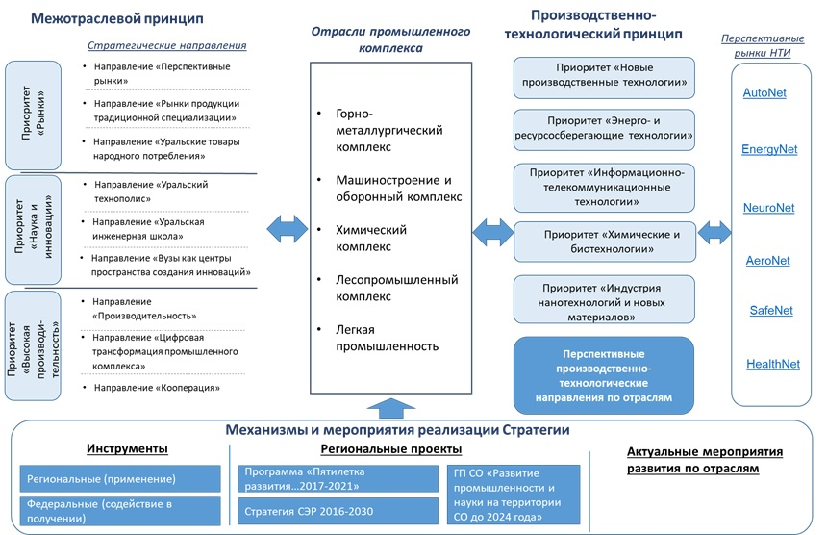
Приоритеты, направления и механизмы реализации Стратегии промышленного и инновационного развития Свердловской области до 2035 года

Slide 27
Финансовый план
Для обеспечения реализации Стратегии по целевому сценарию общий объем финансовых ресурсов, направляемых на выполнение организационно-управленческих мероприятий и инвестиционных проектов развития промышленного комплекса, включая средства внебюджетных источников, на период 2017-2035 годы составит 104,7 млрд. рублей, в том числе:
Федеральный бюджет – 0 млн. рублей;
Областной бюджет – 2 935,97 млн. рублей;
Муниципальный бюджет – 280,0 млн. рублей;
Внебюджетные источники –101 519 млн. рублей

Slide 28
Территориальная привязка
Схема зонирования и размещения индустриальной инфраструктуры Свердловской области
Северные города
Екатеринбург и Екатеринбургская агломерация
Доля населения | 6,10 %
Доля промышленного производства | 6,90 %
Доля обрабатывающей промышленности | 10,00 %
Доля инвестиций | 5,00 %
Доля населения | 6,10 %
Доля промышленного производства | 6,90 %
Доля обрабатывающей промышленности | 10,00 %
Доля инвестиций | 5,00 %
Производственная агломерация
77,1 % население области
91,1 % промышленного производства
93,0 % обрабатывающей промышленности
87,1 % инвестиций в основной капитал
Доля населения | 16,30 %
Доля промышленного производства | 20,00 %
Доля обрабатывающей промышленности | 24,60 %
Доля инвестиций | 11,30 %

Slide 29
